Slide 1
ENERGÍA Y SU TRANSFORMACIÓN
Desarrollo del tema 5
3º ESO

Slide 2
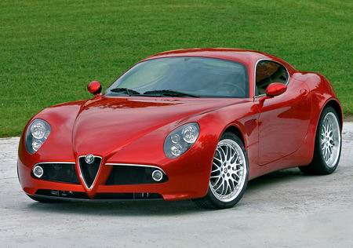
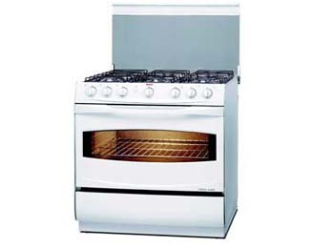

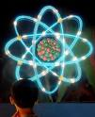

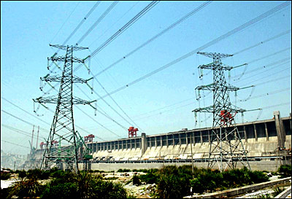
ENERGÍA Concepto y definiciones. Unidades
FORMAS DE ENERGÍA
Mecánica
  Térmica
  Química
  Nuclear
  Radiante
      Eléctrica

Slide 3
FUENTES DE ENERGÍA Definición y clasificación
SEGÚN ORIGEN
  NO RENOVABLES
  RENOVABLES
SEGÚN UTILIZACIÓN
- CONVENCIONALES
- ALTERNATIVAS

Slide 4

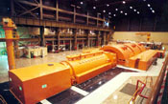
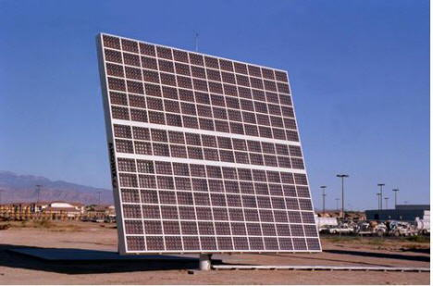
GENERACIÓN DE ENERGÍA ELÉCTRICA
Transformación química
Generador eléctrico
Panel fotovoltaico

Slide 5
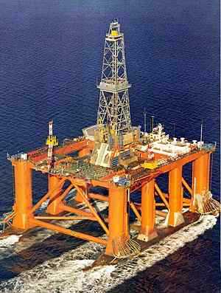
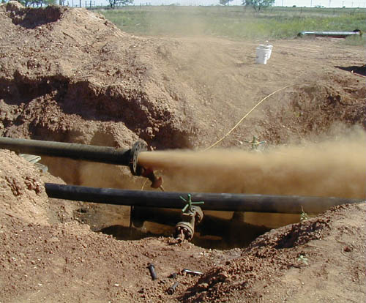
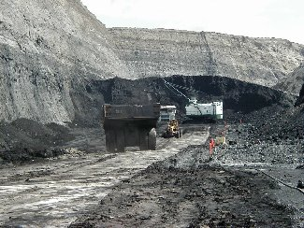
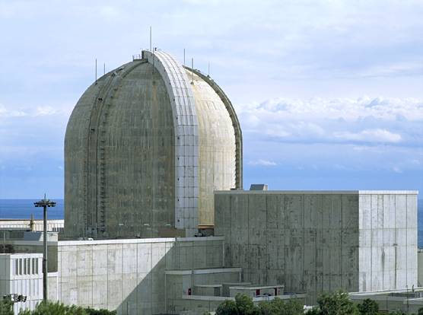
PRODUCCIÓN DE ELECTRICIDAD CON FUENTES NO RENOVABLES
Petróleo
Gas natural
Carbón
Nuclear

Slide 6
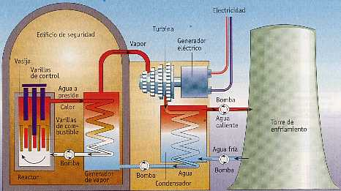
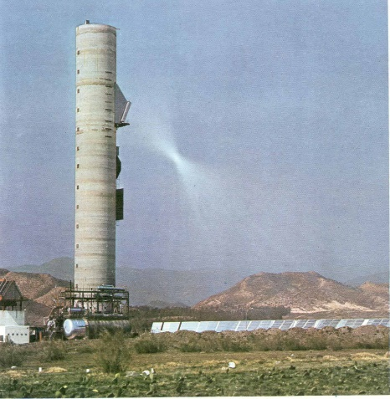
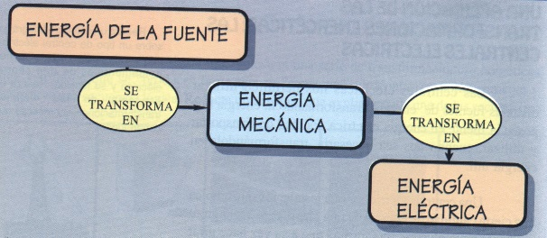
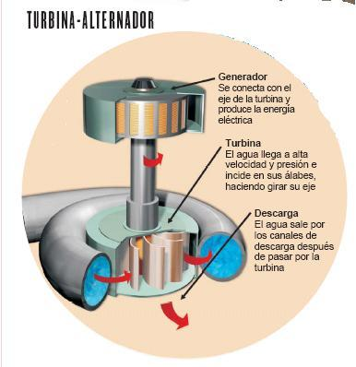
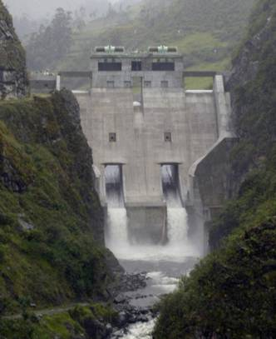
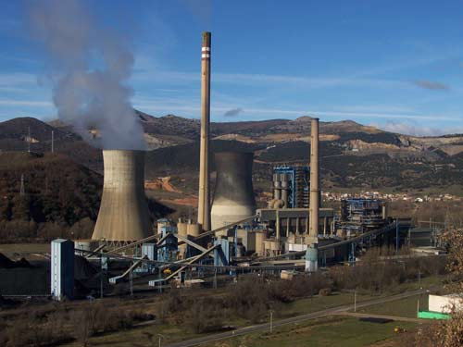
CENTRALES ELÉCTRICAS
CENTRAL NUCLEAR
CENTRAL SOLAR
C. TÉRMICA DE CARBÓN
TURBINA Y ALTERNADOR
C. HIDROELÉCTRICA

Slide 7
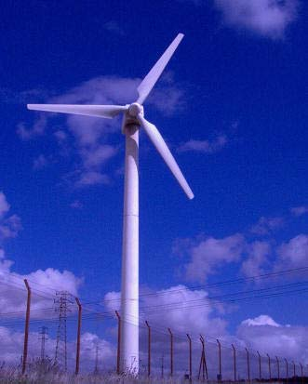
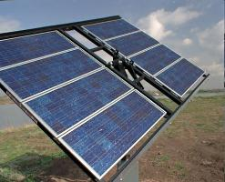
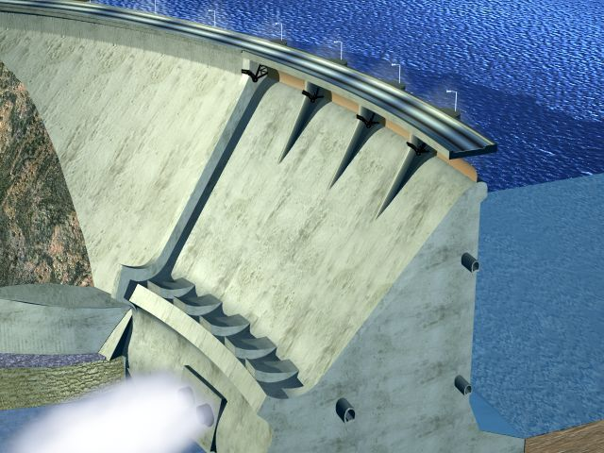
PRODUCCIÓN ELÉCTRICA A PARTIR DE ENERGÍAS RENOVABLES
ENERGÍA HIDROELÉCTRICA
ENERGÍA EÓLICA
ENERGÍA SOLAR

Slide 8
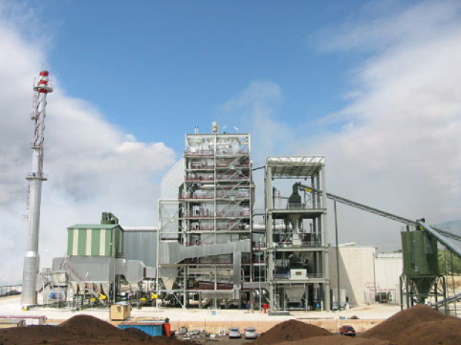
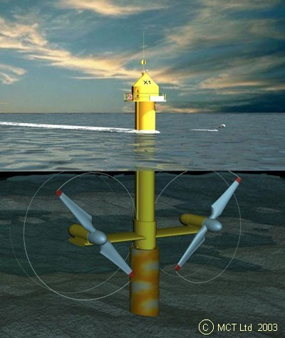
PRODUCCIÓN ELÉCTRICA A PARTIR DE ENERGÍAS RENOVABLES
ENERGÍA DE LA BIOMASA
ENERGÍA MAREMOTRIZ

Slide 9
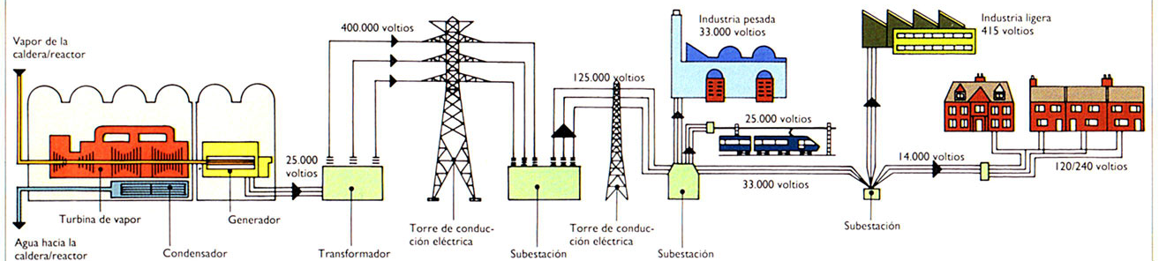
TRANSPORTE Y DISTRIBUCIÓN DE ELECTRICIDAD

Slide 10
ENERGÍA
Fuentes
de energía
CENTRALES
Térmica
Solar térmica
Nuclear
Geotérmica
Biomasa
CENTRALES
Hidráulica
Eólica
Maremotriz
CENTRALES
Fotovoltaicas
No
Renovables
Carbón
Petróleo
Gas natural
Uranio
Calor
Movimiento
de un fluido
Renovables
Hidráulica
Eólica
Solar
Biomasa
Maremotriz
Vapor de agua
Células
fotoeléctricas
TURBINA
GENERADOR
CONSUMIDOR
Transformador
a la baja
Transporte en líneas
de alta tensión
Transformador
A la alta
ENERGÍA
ELÉCTRICA

Slide 11

GUIÓN DEL TRABAJO
Recurso natural que utiliza
Tipo de energía que utiliza y transforma
Explicación sobre las centrales de aprovechamiento
Producción en Aragón, en España y en el mundo
Ventajas
Inconvenientes
Envío al profesor
Notes:
El trabajo que tendrán que realizar y exponer los alumnos de 3º de ESO contendrá los siguientes puntos.
Recurso natural utilizado
Tipo de energía que utiliza y transforma
Cómo son las centrales de generación
Datos sobre la producción y el consumo en Aragón, España y el mundo
Ventajas de optar por este tipo de energía
Inconvenientes de optar por este tipo de energía

Slide 12
TECNOLOGÍA Y ENERGÍA
www.iter.es
PRODUCTORES DE ENERGÍAS
RENOVABLES
www.appa.es/dch/que_son_eerr.htm
WORLD RESOURCE INSTITUTE (Producciones y consumo)
www.cnice.mec.es
ENERGÍA TÉRMICA (CARBÓN, PETRÓLEO Y GAS NATURAL)
ENERGÍAS RENOVABLES
smuz.cps.unizar.es/PlanEneW/teoria/
EnerRenovables/
EnerRenovables.html#INDICE
REVISTA DE ENERGÍAS
www.energias-renovables.com/
paginas/index.asp
RECURSOS MULTIMEDIA
www.indexnet.santillana.es/
secundaria/n3/Tecnologia/
08multimediaAula.html
SECRETARÍA DE ESTADO
PARA LA ENERGÍA
www.mityc.es/energia/home.htm
TECNOCIENCIA. ESPECIAL ENERGÍA
www.tecnociencia.es/especiales/
energia/index.htm
www.edu365.cat/eso/muds/tecnologia
www.tecno12-18.com/
INSTITUTO NACIONAL
DE ESTADÍSTICA
www.ine.es

